Slide 1
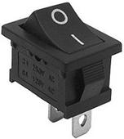
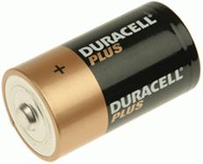
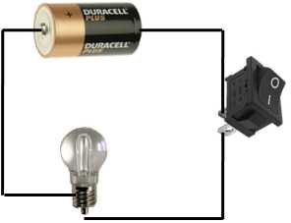
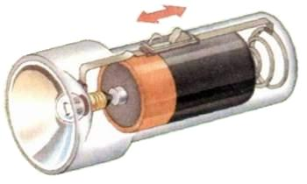
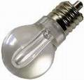
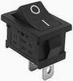
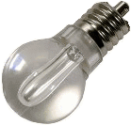
Электрическая цепь
понятия
элементы
задания
Сенин В.Г., МБОУ «СОШ №4», г. Корсаков
Замыкающие и размыкающие устройства применяют для включения или выключения приемников электрической энергии
Источники тока, приемники и замыкающие устройство соединяют между собой проводами
Чтобы использовать энергию электрического тока, нужно прежде всего иметь источник тока
Электродвигатели, лампы, плитки называют приемниками или потребителями электрической энергии
источники
выключатели
Простейшая электрическая цепь
провода
приемники

Slide 2
Электрическая цепь
понятия
элементы
задания
- +
источники
провода
Схема простейшей электрической цепи
выключатели
приемники
ё
ё
ё
ё
- +
зажимы для подключения приборов (клеммы)
лампа нагревательный элемент
гальванический элемент или аккумулятор
провод
- +
звонок
батарея элементов и аккумуляторов
соединение проводов
ключ
~
резистор
генератор
пересечение проводов
плавкий предохранитель

Slide 3
Электрическая цепь
понятия
элементы
задания
Что изображено на рисунке?
Электрическая цепь
Электрическая схема
К какой группе относится изображенный элемент?
Источники
Провода
Выключатели
Приемники
- +
нет
нет
нет
да
да
нет

